Slide 1
Способы описания равномерного прямолинейного движения
Презентацию подготовил
учитель физики
Болотина Елизавета Евгеньевна

Slide 2
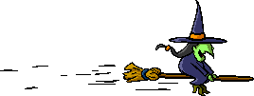

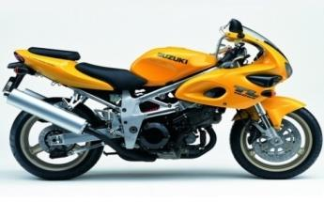
Какое движение называют равномерным прямолинейным?
Движение, при котором за равные промежутки времени тело совершает равные перемещения, называется равномерным прямолинейным движением.

Slide 3
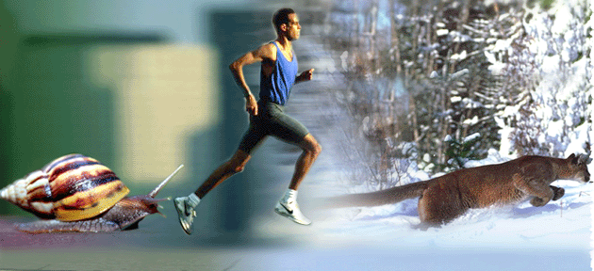
Чем отличаются друг от друга равномерные прямолинейные движения улитки, спортсмена и рыси?

Slide 4

Что показывает скорость равномерного прямолинейного движения?
Скорость тела при равномерном прямолинейном движении показывает, какое перемещение совершает тело за единицу времени.

Slide 5
Заполни таблицу:
«Скорость равномерного прямолинейного движения»
Обозначение | V
Формула - определение | V = S/t
Единица измерения | м/с
Физический смысл | Показывает, чему равно перемещение тела за 1 секунду

Slide 6
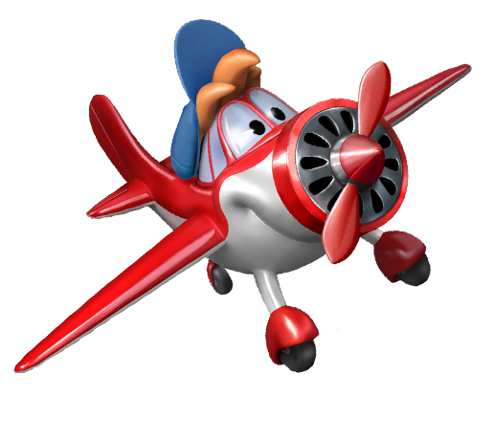
Реши задачу:
Диспетчер, определяя скорость самолета при равномерном прямолинейном движении, внес в компьютер следующие данные:
расстояние от Москвы до Ташкента – 2736 км;
время полета – 3,8 ч;
скорость – 720 км/ч.
Пилот ,на приборах в кабине самолета , зафиксировал следующие
показания скорости – 200 м/с.
Нет ли здесь ошибки?
Notes:
ошибкт

Slide 7
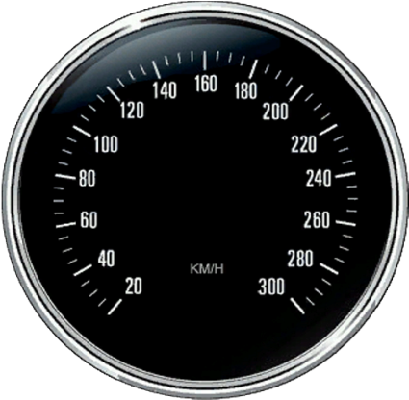
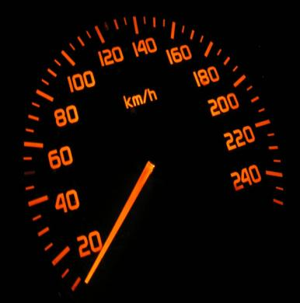
Каким прибором измеряют скорость движения?
Рассмотрите шкалу спидометра.
Каков верхний предел измерения прибора?
Какова цена деления шкалы спидометра?
Снимите показание приборов.
Спидометр

Slide 8
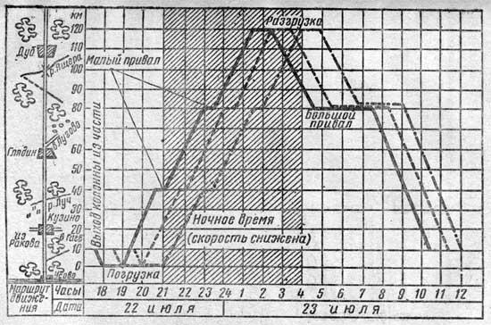
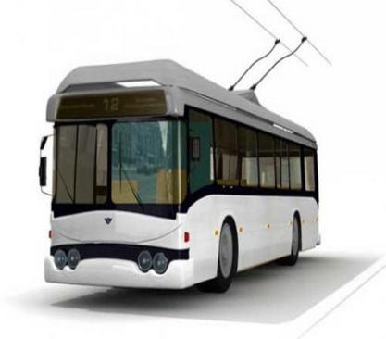
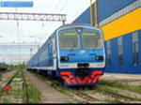
Зачем людям необходимо знать значение скорости?
Как рассчитать, где окажется тело в любой момент времени, если оно будет двигаться равномерно и прямолинейно?

Slide 9
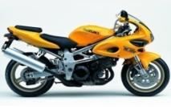
Какие экспериментальные данные необходимо получить о движении тела (материальной точки)?
Заполним таблицу, проводя наблюдения за движением мотоцикла.
Время, мин | 0 | 10 | 20 | 30
Координата, км | 0 | 20 | 40 | 60
Проекция перемещения, км | 0 | 20 | 40 | 60
10 мин
20 мин
30 мин
км
0
20
40
60

Slide 10
Пользуясь сведениями таблицы, попробуй предсказать, будет координата тела в момент времени 5 минут или 25 минут.
Какой будет проекция перемещения за
15 минут или 40 минут?
Время, мин | 0 | 10 | 20 | 30
Координата, км | 0 | 20 | 40 | 60
Проекция перемещения, км | 0 | 20 | 40 | 60

Slide 11
Сведения из таблицы можно представить в другом удобном виде: в виде ГРАФИКА.
Координата движущего тела зависит от времени движения.
Ось координат
Изобразим две взаимно перпендикулярные оси.
Одну расположим горизонтально,
а другую - вертикально.
Ось времени

Slide 12
Время, мин | 0 | 10 | 20 | 30
Координата, км | 0 | 20 | 40 | 60
Ось координат
х, км
Масштаб по осям выберем так, чтобы удобно было откладывать информация из таблицы
Нанесем на плоскость точки,
пользуясь данными из таблицы
60
40
20
0
10
20
30
Ось
времени
t, мин

Slide 13
График зависимости координаты от времени
Коротко это можно записать так: х (t)
Эта линия является графическим представлением табличных данных или просто графиком, выражающим зависимость координаты тела от времени его движения
На графике появились
экспериментальные точки
х, км
Соединив экспериментальные точки между собой мы получим прямую линию
60
40
20
0
10
20
30
t, мин

Slide 14
График зависимости координаты от времени х (t)
Найдите на графике не экспериментальную точку.
В какой момент времени тело
находилось в данном месте дороги?
В каком месте дороги находилось тело в этот момент времени?
Можно ли по графику предсказать, какой будет координата тела через 50 минут после начала движения?
х, км
60
40
20
0
10
20
30
t, мин

Slide 15
Сравните два графика
х, км
S х, км
60
60
40
40
20
20
0
10
20
30
t, мин
0
10
20
30
t, мин
График зависимости координаты от времени х (t)
График зависимости проекции перемещения от времени Sх (t)

Slide 16
Сравните два графика
S х, км
S х, км
60
60
40
40
20
20
0
10
20
30
t, мин
0
10
20
30
t, мин
Зависимость –
прямая пропорциональная
Зависимость - линейная

Slide 17
Если движение равномерно, то
S_{x} = V_{x} t, где V_{x} – проекция скорости движения тела на оси ОХ.
S _{x}, м
Зная это , можно рассчитать скорость по данных графика, если движение тела равномерное прямолинейное
S_{x} = V_{x} t, V_{x} = S_{x} /t,
60
40
20
0
10
20
30
t, с
Дано:
Решение:
S = 60 м
V_{x} = S_{x} /t,
V_{x} = 60 м/ 30 с = 2 м/с
t = 30 с
V - ?
Ответ: V_{x} =2 м/с

Slide 18
Для равномерного прямолинейного движения: х = х _{о} + S_{x} , но S_{x} = V_{x} t, значит, х = х _{о} + V_{x} t
График зависимости координаты от времени х (t)
Если в течение всего времени характер движения тела не меняется.
Можно ли рассчитать скорость тела по графику зависимости координаты от времени? Как?
х, м
60
40
20
0
10
20
30
t, с

Slide 19
По графику движения определите основные характеристики движения (вид движения, начальную координату, значение скорости движения тела)
х, м
х, м
300
15
10
200
5
100
0
10
20
30
t, с
0
2
4
6
t, с

Slide 20

Домашнее задание:
§12 , читать
Сегодня на уроке я узнал (а)….
Теперь я могу …
Знания, полученные сегодня на уроке, пригодятся…

Slide 21

Спасибо за урок

